Slide 1


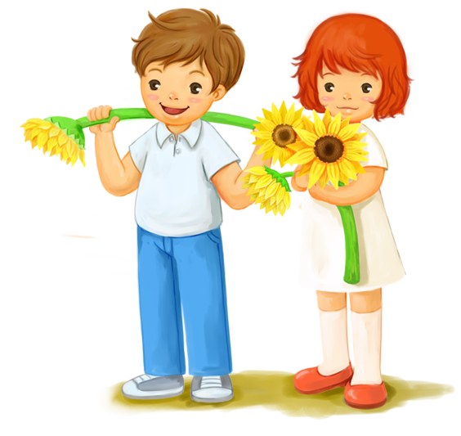
Trường Tiểu học Cự Khối
CHÀO MỪNG CÁC CON
ĐẾN VỚI TIẾT HỌC
MÔN TOÁN LỚP 3

Slide 2

Thứ năm ngày 10 tháng 2 năm 2022
Toán
Luyện tập chung

Slide 3
Bài 1:
Tính nhẩm
a) 5200 + 400 =
5600 – 400 =
5600
6300 + 500 =
6800 – 500 =
6800
5200
6300
8600 + 200 =
8800 – 200 =
8800
8600

Slide 4
Bài 1:
Tính nhẩm
6000 + 4000 =
10000 - 6000 =
10000 – 4000 =
10 000
b) 4000 + 3000 =
7000 – 4000 =
7000 – 3000 =
7000
3000
4000
4000
6000
9000 + 1000 =
10 000 - 9000 =
10 000 – 1000 =
10 000
1000
9000

Slide 5
Bài 2:
Đặt tính rồi tính
a, 6924 + 1536
5718 + 636
b, 8493 - 3667
4380 - 729
5718
636
a) 6924
1536
4380
729
b) 8493
3667
+
+
-
-
8460
6354
4826
3651

Slide 6
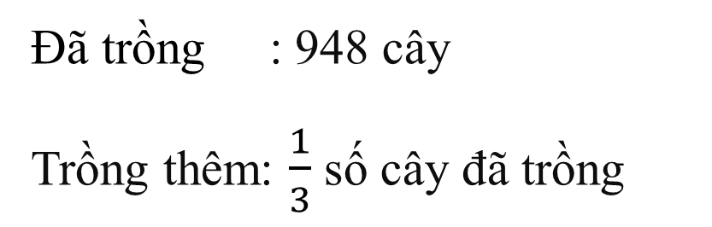
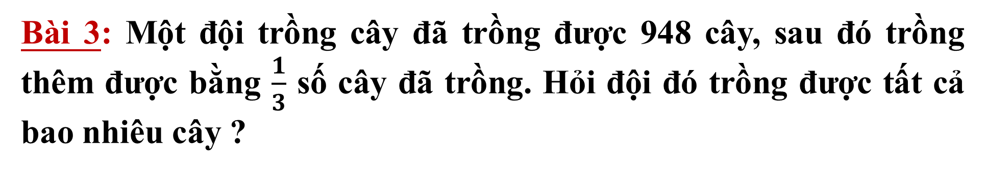
Bài 3: Một đội trồng cây đã trồng được 948 cây, sau đó trồng thêm được bằng $\frac{1}{3}$ số cây đã trồng. Hỏi đội đó trồng được tất cả bao nhiêu cây ?
Tóm tắt:
Đã trồng : 948 cây
Trồng thêm: $\frac{1}{3}$ số cây đã trồng
? cây

Slide 7
Bài giải
Số cây được trồng thêm là:
948 : 3 = 316 (cây)
Số cây đội đó đã trồng được tất cả là:
948 + 316 = 1264 (cây)
Đáp số: 1264 cây

Slide 8
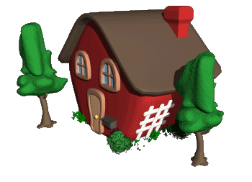
Bài 4: Tìm x
a) x + 1909 = 2050 b) x – 586 = 3705
x = 2050 - 1909
x = 3705 + 586
x = 4291
x = 141
c) 8462 – x = 762
x = 8462 - 762
x = 7700

Slide 9
Bài 5: Cho 8 hình tam giác, mỗi hình như hình bên:
Hãy xếp thành hình tam giác to dưới đây:

Slide 11
Chúc các em chăm ngoan, học giỏi!

